Slide 1
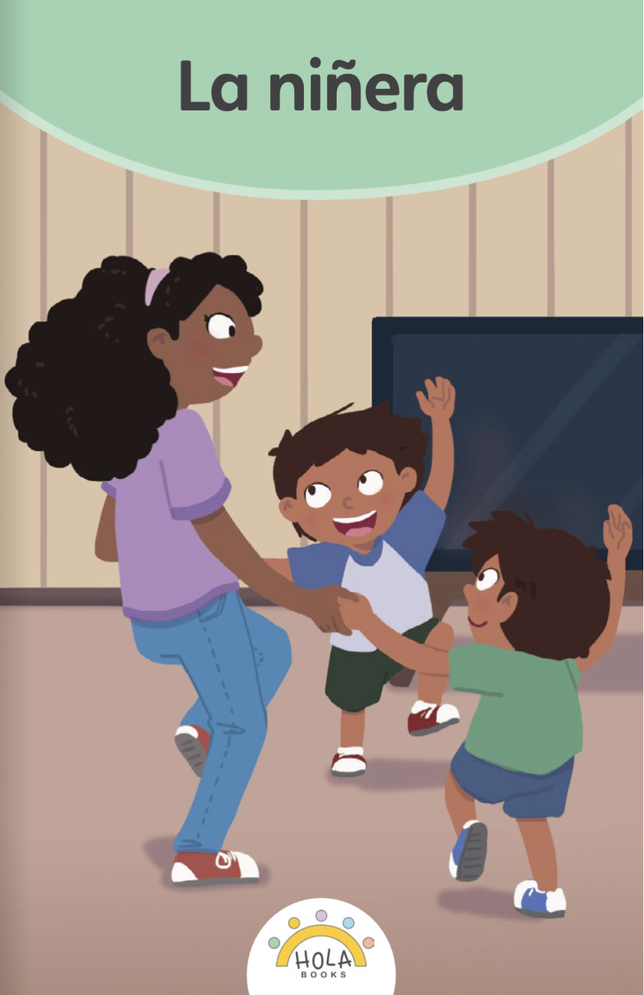
Presentación de fonética
11.2

Slide 2
Día 1
Notes:
Diga: ¡Hola, lectores! Hoy vamos a jugar con los sonidos y leer y escribir palabras.
Avance a la siguiente diapositiva.

Slide 3

1. Conciencia fonémica
Notes:
Avance a la diapositiva 4.

Slide 4
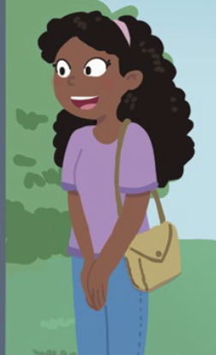

Notes:
A. Combinar sílabas en palabras
Diga: Vamos a combinar sílabas para formar palabras.
Modele: Por ejemplo, ca - ri - ño - sa, cariñosa. ¿Qué palabra formamos con ca - ri - ño - sa? (ca - ri - ño - sa, cariñosa)
B. Segmentar palabras en sílabas y fonemas
Diga: Ahora vamos a separar palabras en sílabas y después cada sílaba en fonemas.
Docente y estudiantes practican: ¿Cuáles son las partes de cariñosa?
Docente Estudiantes
1. cariñosa cariñosa, ca - ri - ño - sa
2. ca ca, /k/ /a/
3. ri ri, /r/ /i/
4. ño ño, /ñ/ /o/
5. sa sa, /s/ /a/
Avance a la siguiente diapositiva.

Slide 5
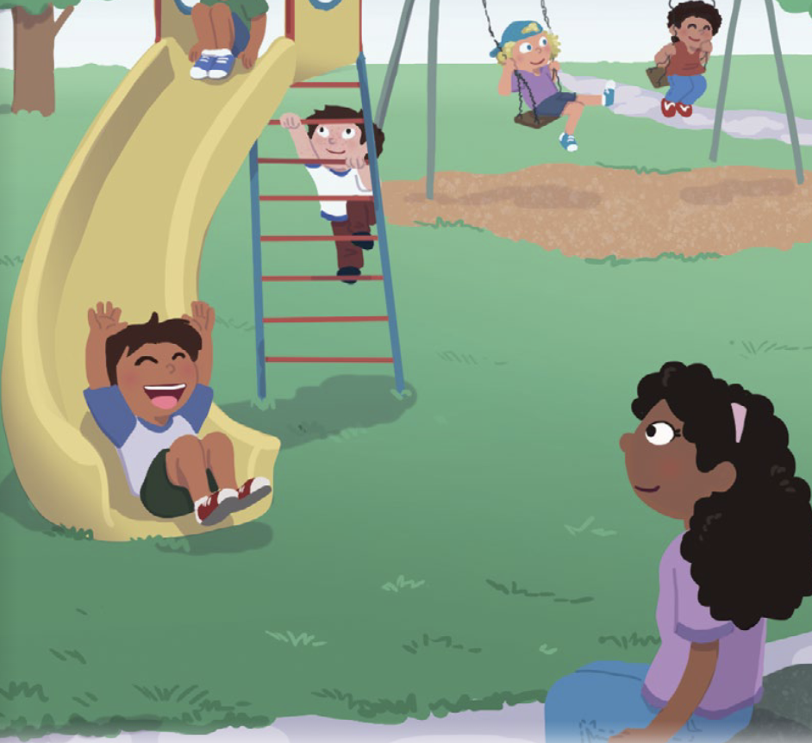
Notes:
A. Combinar sílabas en palabras
Diga: to - bo - gán ¿Qué palabra formamos con to - bo - gán? (to - bo - gán, tobogán)
B. Segmentar palabras en sílabas y fonemas
Docente Estudiantes
tobogán tobogán, to - bo - gán
to to, /t/ /o/
bo bo, /b/ /o/
gán gán, /g/ /a/ /n/
Avance a la siguiente diapositiva.

Slide 6
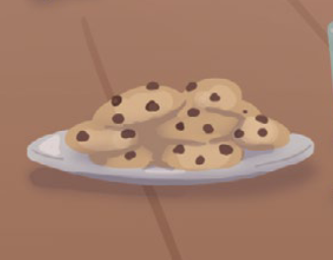
Notes:
A. Combinar sílabas en palabras
Diga: ga - lle - tas ¿Qué palabra formamos con ga - lle - tas? (ga - lle - tas, galletas)
B. Segmentar palabras en sílabas y fonemas
Docente Estudiantes
galletas galletas, ga - lle - tas
ga ga, /g/ /a/
lle lle, /ll/ /e/
tas t, /t/ /a/ /s/
Avance a la siguiente diapositiva.

Slide 7
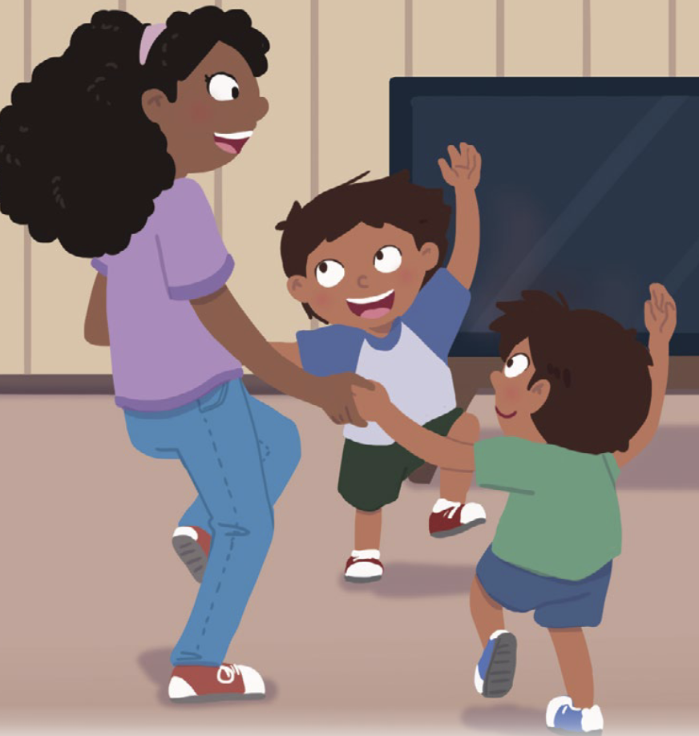
Notes:
A. Combinar sílabas en palabras
Diga: me - ren - gue ¿Qué palabra formamos con me - ren - gue? (me - ren - gue, merengue)
B. Segmentar palabras en sílabas y fonemas
Docente Estudiantes
merengue merengue, me - ren - gue
me me, /m/ /e/
ren ren, /r/ /e/ /n/
gue gue, /g/ /e/
Avance a la siguiente diapositiva.

Slide 8
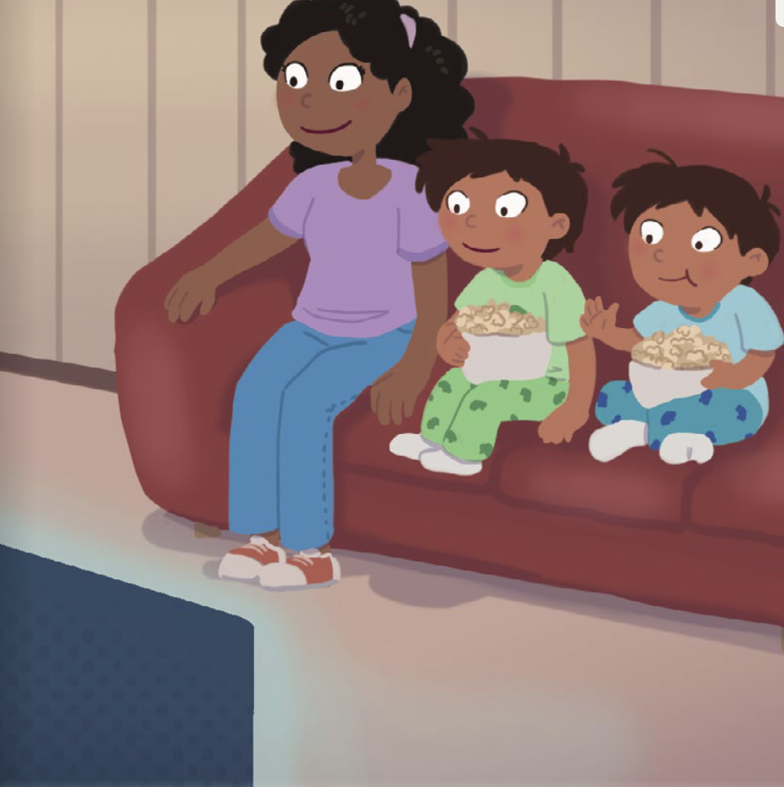
Notes:
A. Combinar sílabas en palabras
Diga: pe - lí - cu - la ¿Qué palabra formamos con pe - lí - cu - la? (pe - lí - cu - la, película)
B. Segmentar palabras en sílabas y fonemas
Docente Estudiantes
película película, pe - lí - cu - la
pe pe, /p/ /e/
lí lí, /l/ /i/
cu cu, /k/ /u/
la la, /l/ /a/
Avance a la siguiente diapositiva.

Slide 9
2. Sonidos
Notes:
Diga: Voy a mostrar una letra o una sílaba y ustedes van a decir el sonido juntos.
Muestre a los estudiantes las diapositivas 10-26 una a la vez y diga cada sonido junto con ellos.
Avance a la siguiente diapositiva.

Slide 10

fuerte (como cuna)
c
Notes:
Modele: /k/
Estudiantes: /k/
Diga: Ahora, para las próximas letras diremos el sonido juntos. ¿Listos?
Escuche el sonido y no el nombre de la letra.
Repita si es necesario.
Avance a la siguiente diapositiva.

Slide 11
y
Notes:
Diga: ¿Qué sonido es? /y/
Escuche el sonido y no el nombre de la letra.
Repita si es necesario.
Avance a la siguiente diapositiva.

Slide 12
h
Notes:
Diga: ¿Qué sonido es? La h es muda.
Como apoyo, coloque su dedo índice sobre su boca para indicar que la letra H es muda.
Repita si es necesario.
Avance a la siguiente diapositiva.

Slide 13
z
Notes:
Diga: ¿Qué sonido es? /s/
Escuche el sonido y no el nombre de la letra.
Repita si es necesario.
Avance a la siguiente diapositiva.

Slide 14
suave (como gato)
g
Notes:
Diga: ¿Qué sonido es? /g/
Escuche el sonido y no el nombre de la letra.
Repita si es necesario.
Avance a la siguiente diapositiva.

Slide 15
rr
Notes:
Diga: ¿Qué sonido es? /rr/
Escuche el sonido y no el nombre de la letra.
Repita si es necesario.
Avance a la siguiente diapositiva.

Slide 16
w
Notes:
Diga: ¿Qué sonido es? /w/
Escuche el sonido y no el nombre de la letra.
Repita si es necesario.
Avance a la siguiente diapositiva.

Slide 17
ll
Notes:
Diga: ¿Qué sonido es? /ll/
Escuche el sonido y no el nombre de la letra.
Repita si es necesario.
Avance a la siguiente diapositiva.

Slide 18
ch
Notes:
Diga: ¿Qué sonido es? /ch/
Escuche el sonido y no el nombre de la letra.
Repita si es necesario.
Avance a la siguiente diapositiva.

Slide 19
qu
Notes:
Diga: ¿Qué sonido es? /k/
Escuche el sonido y no el nombre de la letra.
Repita si es necesario.
Avance a la siguiente diapositiva.

Slide 20
gue
Notes:
Diga: ¿Qué sonido es? /ge/
Escuche los sonidos y no los nombres de las letras.
Repita si es necesario.
Avance a la siguiente diapositiva.

Slide 21
gui
Notes:
Diga: ¿Qué sonido es? /gi/
Escuche los sonidos y no los nombres de las letras.
Repita si es necesario.
Avance a la siguiente diapositiva.

Slide 22
j
Notes:
Diga: ¿Qué sonido es? /j/
Escuche el sonido y no el nombre de la letra.
Repita si es necesario.
Avance a la siguiente diapositiva.

Slide 23
suave(como cepillo)
c
Notes:
Diga: ¿Qué sonido es? /s/
Escuche el sonido y no el nombre de la letra.
Repita si es necesario.
Avance a la siguiente diapositiva.

Slide 24
fuerte (como gemelo)
g
Notes:
Diga: ¿Qué sonido es? /j/
Escuche el sonido y no el nombre de la letra.
Repita si es necesario.
Avance a la siguiente diapositiva.

Slide 25
güe
Notes:
Diga: ¿Qué sonido es? /g/ /u/ /e/, güe
Escuche los sonidos y no los nombres de las letras.
Repita si es necesario.
Avance a la siguiente diapositiva.

Slide 26
güi
Notes:
Diga: ¿Qué sonido es? /g/ /u/ /i/, güi
Escuche los sonidos y no los nombres de las letras.
Repita si es necesario.
Avance a la siguiente diapositiva.

Slide 27

3. Dictado
Notes:
Avance a la siguiente diapositiva.

Slide 28

Notes:
Asegúrese de que todos los estudiantes tengan una pizarra donde practicar.
Diga: Ahora, voy a decir un sonido en voz alta. Todos repetirán el sonido y escribirán en su pizarra qué letra corresponde al sonido.
Diga cada uno de estos sonidos en el siguiente orden: /k/, /y/, /h/, /s/, /g/, /rr/, /w/, /ll/, /ch/, /k/, /ge/, /gi/, /j/, /s/, /j/, /güe/, /güi/.
Pida a los estudiantes que muestren su pizarra después de escribir cada letra para verificar su respuesta.
Repita si es necesario.
Avance a la siguiente diapositiva.

Slide 29

4. Palabras con 2 sílabas
Notes:
Diga: Ahora vamos a leer palabras juntos. Estas palabras tienen 2 sílabas. Asegúrate de leer cada palabra parte por parte. Luego une cada parte y lee la palabra completa.
Muestre a los estudiantes las diapositivas 30-35 una a la vez y diga cada palabra en voz alta junto con ellos.

Slide 30
que
dar
Notes:
Diga cada sílaba y después la palabra en voz alta junto con los estudiantes.
Diga: que - dar, quedar.
Repita si es necesario.
Avance a la siguiente diapositiva.

Slide 31
sa
lir
Notes:
Diga cada sílaba y después la palabra en voz alta junto con los estudiantes.
Diga: sa - lir, salir.
Repita si es necesario.
Avance a la siguiente diapositiva.

Slide 32
ri
cos
Notes:
Diga cada sílaba y después la palabra en voz alta junto con los estudiantes.
Diga: ri - cos, ricos.
Repita si es necesario.
Avance a la siguiente diapositiva.

Slide 33
ce
nar
Notes:
Diga cada sílaba y después la palabra en voz alta junto con los estudiantes.
Diga: ce - nar, cenar.
Repita si es necesario.
Avance a la siguiente diapositiva.

Slide 34
dan
zar
Notes:
Diga cada sílaba y después la palabra en voz alta junto con los estudiantes.
Diga: dan - zar, danzar.
Repita si es necesario.
Avance a la siguiente diapositiva.

Slide 35
rit
mo
Notes:
Diga cada sílaba y después la palabra en voz alta junto con los estudiantes.
Diga: rit - mo, ritmo.
Repita si es necesario.
Avance a la siguiente diapositiva.

Slide 36

5. Palabras con 3 sílabas
Notes:
Diga: Ahora vamos a leer más palabras juntos. Estas palabras tienen 3 sílabas. Asegúrate de leer cada palabra parte por parte. Luego une cada parte y lee la palabra completa.
Muestre a los estudiantes las diapositivas 37-42 una a la vez y diga cada palabra en voz alta junto con ellos.

Slide 37
ni
ñe
ra
Notes:
Diga cada sílaba y después la palabra en voz alta junto con los estudiantes.
Diga: ni - ñe - ra, niñera.
Repita si es necesario.
Avance a la siguiente diapositiva.

Slide 38
a
mi
gos
Notes:
Diga cada sílaba y después la palabra en voz alta junto con los estudiantes.
Diga: a - mi - gos, amigos.
Repita si es necesario.
Avance a la siguiente diapositiva.

Slide 39
Gi
se
la
Notes:
Diga cada sílaba y después la palabra en voz alta junto con los estudiantes.
Diga: gi - se - la, Gisela.
Repita si es necesario.
Avance a la siguiente diapositiva.

Slide 40
ga
lle
tas
Notes:
Diga cada sílaba y después la palabra en voz alta junto con los estudiantes.
Diga: ga - lle - tas, galletas.
Repita si es necesario.
Avance a la siguiente diapositiva.

Slide 41
bom
bo
nes
Notes:
Diga cada sílaba y después la palabra en voz alta junto con los estudiantes.
Diga: bom - bo - nes, bombones.
Repita si es necesario.
Avance a la siguiente diapositiva.

Slide 42
me
ren
gue
Notes:
Diga cada sílaba y después la palabra en voz alta junto con los estudiantes.
Diga: me - ren - gue, merengue.
Repita si es necesario.
Avance a la siguiente diapositiva.

Slide 43

6. Palabras con 4 o más sílabas
Notes:
Diga: Ahora vamos a leer más palabras juntos. Estas son palabras más largas, con 4 o más sílabas. Asegúrate de leer parte por parte. Luego une cada parte y lee la palabra completa.
Muestre a los estudiantes las diapositivas 44-47 una a la vez y repita lentamente si es necesario.

Slide 44
pe
lí
cu
la
Notes:
Diga cada sílaba y después la palabra en voz alta junto con los estudiantes.
Diga: pe - lí - cu - la, película.
Repita si es necesario.
Avance a la siguiente diapositiva.

Slide 45
di
ver
ti
do
Notes:
Diga cada sílaba y después la palabra en voz alta junto con los estudiantes.
Diga: di - ver - ti - do, divertido.
Repita si es necesario.
Avance a la siguiente diapositiva.

Slide 46
es
tu
pen
da
Notes:
Diga cada sílaba y después la palabra en voz alta junto con los estudiantes.
Diga: es - tu - pen - da, estupenda.
Repita si es necesario.
Avance a la siguiente diapositiva.

Slide 47
re
cá
ma
ra
Notes:
Diga cada sílaba y después la palabra en voz alta junto con los estudiantes.
Diga: re - cá - ma - ra, recámara.
Repita si es necesario.
Avance a la siguiente diapositiva.

Slide 48
7. Dictado
Notes:
Diga: Ahora voy a decir unas palabras en voz alta. Todos repetirán la palabra parte por parte y escribirán la palabra en su pizarra lo mejor que puedan. ¿Listos?
Muestre a los estudiantes las diapositivas 49-51 una a la vez.

Slide 49
Notes:
Asegúrese de que todos los estudiantes tengan una pizarra donde practicar.
Diga: Escucha la palabra. Identifica los sonidos y sus letras. Primero la sílaba, luego cada sonido y, al final, la palabra completa.
Diga: niñera, ni - ñe - ra, niñera, ¿Cuántas sílabas tiene la palabra? (3) ni - ñe - ra. La primera sílaba, ni, ¿cuántos sonidos tiene? (2) /n/, /i/. La segunda sílaba, ñe, ¿cuántos sonidos tiene? (2) /ñ/, /e/. La tercera sílaba, ra, ¿cuántos sonidos tiene? (2) /r/, /a/. Niñera, /n/, /i/, /ñ/, /e/, /r/, /a/.
Pida a los estudiantes que muestren sus pizarras después de escribir cada palabra para verificar la respuesta. Repita si es necesario.
Avance a la siguiente diapositiva.

Slide 50
Notes:
Diga: Escucha la palabra. Identifica los sonidos y sus letras. Primero la sílaba, luego cada sonido y, al final, la palabra completa.
Diga: parque, par - que, parque. ¿Cuántas sílabas tiene la palabra? (2) par - que. La primera sílaba, par, ¿cuántos sonidos tiene? (3), /p/, /a/, /r/. La segunda sílaba, que, ¿cuántos sonidos tiene? (2) /k/, /e/. Parque, /p/, /a/, /r/, /k/, /e/.
Pida a los estudiantes que muestren sus pizarras después de escribir cada palabra para verificar la respuesta. Repita si es necesario.
Avance a la siguiente diapositiva.

Slide 51
Notes:
Diga: Escucha la palabra. Identifica los sonidos y sus letras. Primero la sílaba, luego cada sonido y, al final, la palabra completa.
Diga: merengue, me - ren - gue, merengue. ¿Cuántas sílabas tiene la palabra? (3) me - ren - gue. La primera sílaba, me, ¿cuántos sonidos tiene? (2) /m/, /e/. La segunda sílaba, ren, ¿cuántos sonidos tiene? (3) /r/, /e/, /n/. La tercera sílaba, gue, ¿cuántos sonidos tiene? (2) /g/, /e/. Merengue, /m/, /e/, /r/, /e/, /n/, /g/, /e/.
Pida a los estudiantes que muestren sus pizarras después de escribir cada palabra para verificar la respuesta. Repita si es necesario.
Avance a la siguiente diapositiva.

Slide 52

8. Oraciones
Notes:
Diga: Ahora vamos a leer oraciones. Asegúrate de prestar atención a la puntuación y la entonación de tu voz. Primero las vamos a leer despacio y luego con más fluidez.
Avance a la siguiente diapositiva.

Slide 53
La niñera se llama Gisela.
Notes:
Diga: Vamos a leer juntos esta oración.
Señale la primera palabra, La, y lea la oración apuntando a cada palabra. Primero despacio y la segunda vez con fluidez.
Pida a los estudiantes que repitan con usted.
Avance a la siguiente diapositiva.

Slide 54
Beto y Carlos se van a quedar con una niñera.
Notes:
Diga: Vamos a leer juntos esta oración.
Señale la primera palabra, Beto, y lea la oración apuntando a cada palabra. Primero despacio y la segunda vez con fluidez.
Pida a los estudiantes que repitan con usted.
Avance a la siguiente diapositiva.

Slide 55
Al llegar, Gisela les da galletas y bombones de chocolates muy ricos.
Notes:
Diga: Vamos a leer juntos esta oración.
Señale la primera palabra, Al, y lea la oración apuntando a cada palabra. Primero despacio y la segunda vez con fluidez.
Pida a los estudiantes que repitan con usted.
Avance a la siguiente diapositiva.

Slide 56
9. Dictado
Notes:
Avance a la siguiente diapositiva.

Slide 57
___ _____ ___ _____ _______.
Notes:
Asegúrese de que todos los estudiantes tengan una pizarra donde practicar.
Diga: Ahora escuchen atentamente la siguiente oración. Primero, quiero que me ayuden a contar cuántas palabras tiene.
Diga: Escuchen con atención: La niñera se llama Gisela. ¿Cuántas palabras escucharon? Vamos a repetirla juntos mientras contamos cada palabra. Señale cada línea en la diapositiva al decir cada palabra: La (1), niñera (2), se (3), llama (4), Gisela (5) ¡Tiene cinco palabras!
Pida a los estudiantes que escriban todas las palabras de la oración.
Diga: Puedes dividir cada palabra en sílabas y luego en sonidos para asegurarte de escribir todos los sonidos que escuchas correctamente.
Pida a los estudiantes que muestren su pizarra para verificar su respuesta. Repita si es necesario.
Avance a la siguiente diapositiva.

Slide 58
La niñera se llama Gisela.
Notes:
Pida a los estudiantes que lean la oración en voz alta y comparen su oración con la oración que muestra la diapositiva.
Anime a los estudiantes a autocorregir su escritura.
Avance a la siguiente diapositiva.

Slide 59
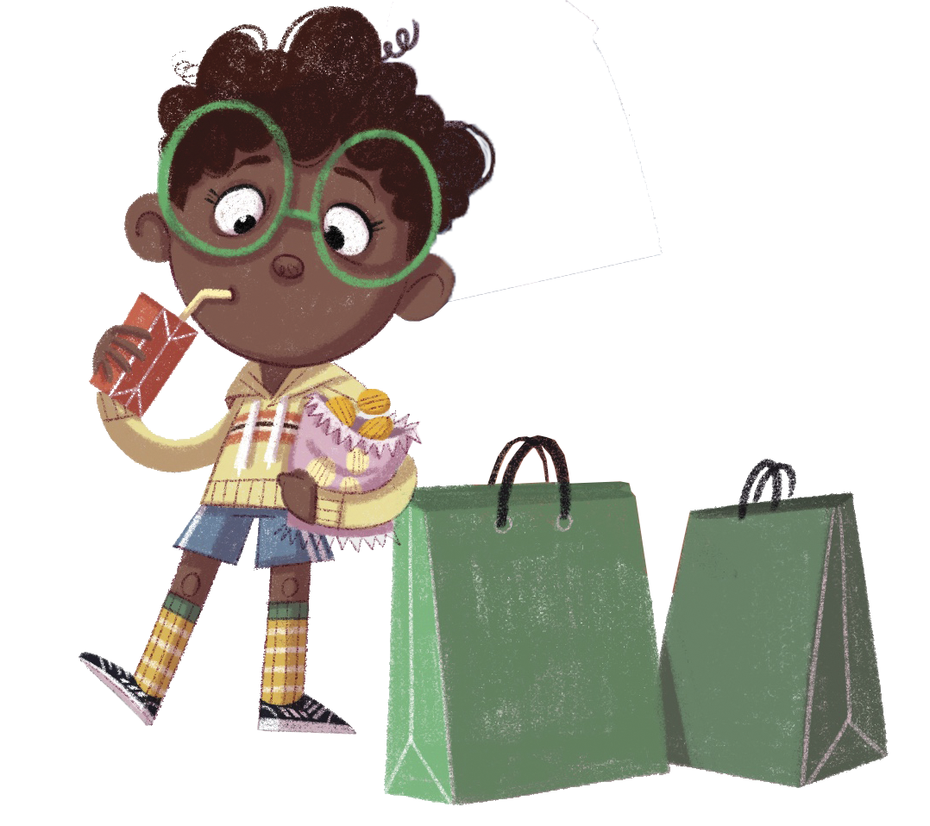
¡Felicidades!
El día está completo,
¡excelente trabajo!

